Slide 1
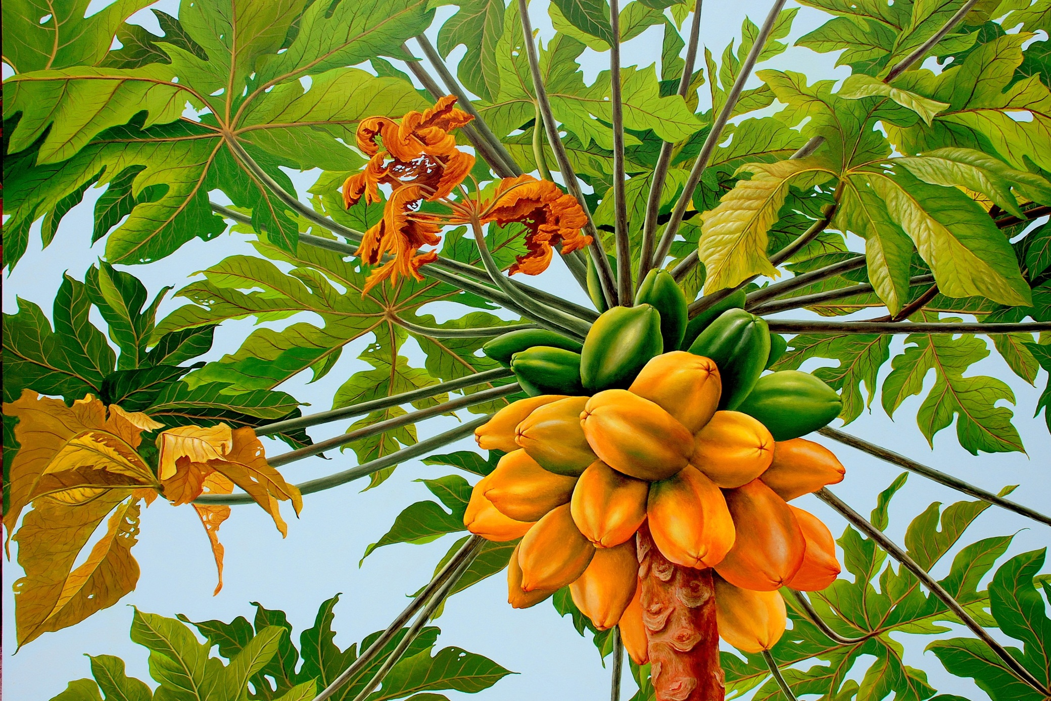
আজকের ক্লাসে সবাইকে স্বাগত

Slide 2
পরিচিতি
মোছাঃ মল্লিকা খাতুন
সহকারী শিক্ষক
ড্যাফডিল রেসিডেন্সিয়াল মডেল স্কুল
চিরিরবন্দর, দিনাজপুর
বিষয়:-কৃষি শিক্ষা
অধ্যায়ঃ পঞ্চম,
কৃষিজ উৎপাদন
পাঠ-6

Slide 3
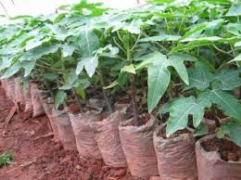
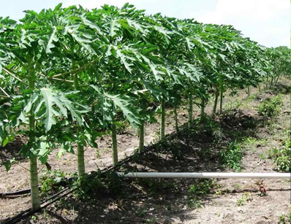
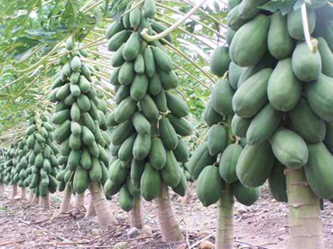
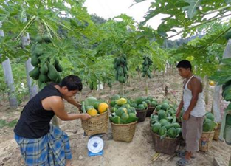
ছবিগুলো ভালো করে লক্ষ্য কর।
পেঁপের চারা।
পেঁপের বাড়ন্ত চারা।
ফলদ পেঁপে গাছ।
গাছ থেকে সংগ্রহ করা পেঁপে।

Slide 4
আজকের আলোচ্য পাঠ
পেঁপে চাষ পদ্ধতি

Slide 5
শিখনফল
এই পাঠ শেষে শিক্ষার্থীরা-
জমি নির্বাচন ও জমি তৈরি পদ্ধতি বর্ণনা করতে পারবে।
চারা তৈরি ও চারা রোপন পদ্ধতি বর্ণনা করতে পারব।
সার প্রয়োগ ও অন্তর্বর্তীকালীন পরিচর্যা বর্ণনা করতে পারবে।
রোগ-বালাই,পোকা দমন ও ফসল সংগ্রহ পদ্ধতি ব্যাখ্যা করতে পরবে।

Slide 6
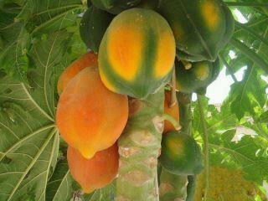
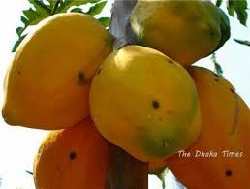
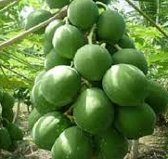
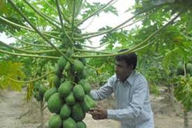
পেঁপের জাত
হানিডিউ
ওয়াশিংটন
রাঁচি
শাহী
পুষা

Slide 7
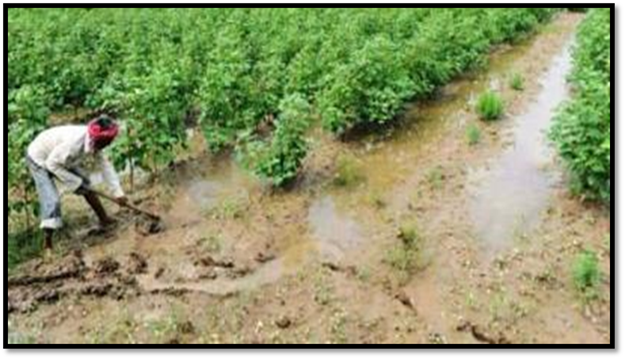
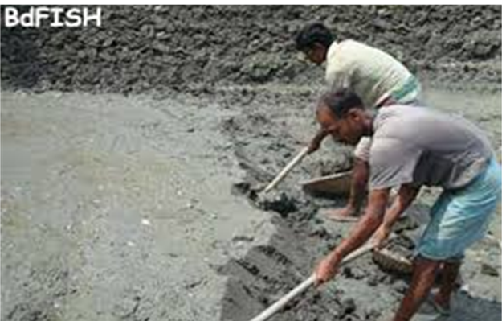
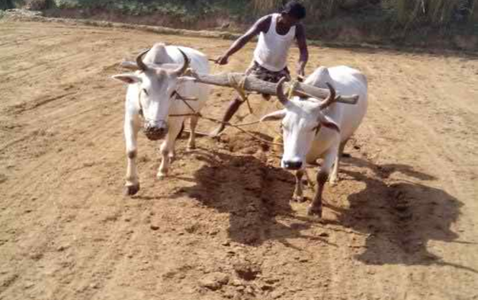
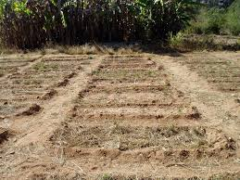
জমি নির্বাচন:
জমিতে উত্তমরূপে ৩/৪ বার চাষ দিতে হয়।
পেঁপে জলাবদ্ধতা সহ্য করতে পারেনা।
পেঁপে দো-আঁশ বা বেলে দো-আঁশ মাটি উত্তম।
উঁচু বা মাঝারি উঁচু জমি নির্বাচন করতে হবে।
তবে উপযুক্ত পরিচর্যা দ্বারা সব মাটিতেই পেঁপে চাষ করা যায়।

Slide 8
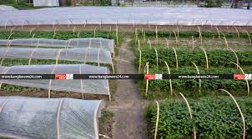
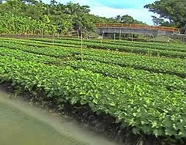
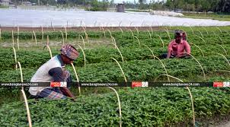
চারা উৎপাদন
বীজ তলায় / নার্সারীতে /পলি ব্যাগে চারা উৎপাদন করা যায় ।

Slide 9
একক কাজ
পেঁপে চাষের জন্য কোন ধরণের জমি নির্বাচন করবে এবং কীভাবে তৈরি করবে তা লিখ।

Slide 10
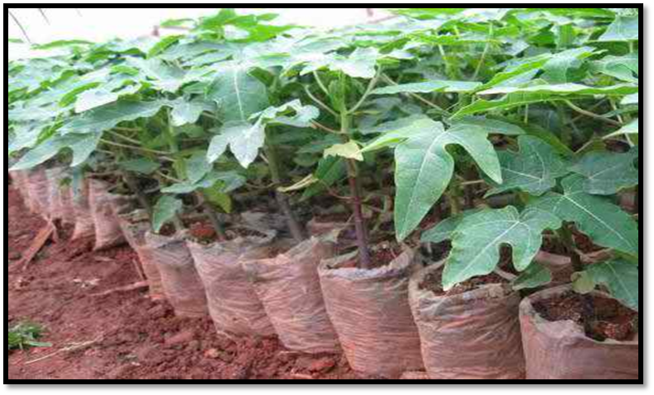
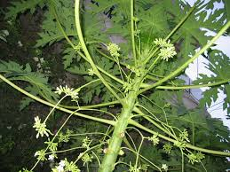
সারও পরিচর্যা:-
পাতা এলে ইউরিয়া ও এমওপি ৫০ গ্রাম করে এক মাস অন্তর অন্তর দিতে হবে।
গাছে ফুল এলে এ মাত্রা দ্বিগুণ করতে হবে। ফল সংগ্রহের এক মাস পূর্বেও এ সার প্রয়োগ করতে হয়।

Slide 11
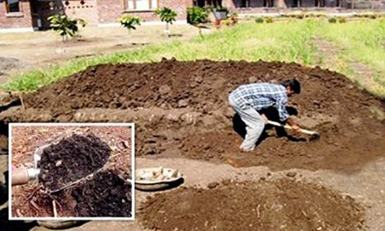
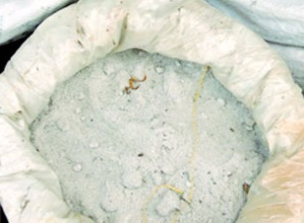
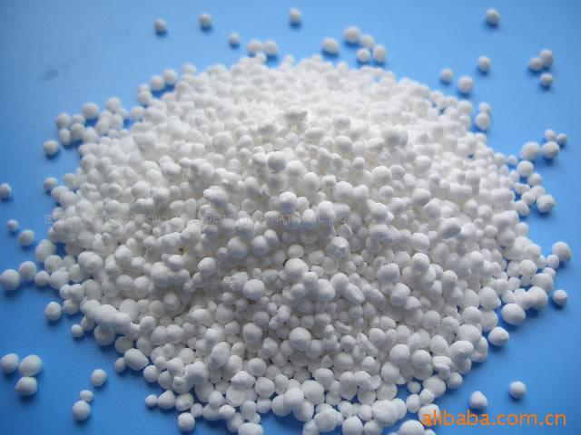
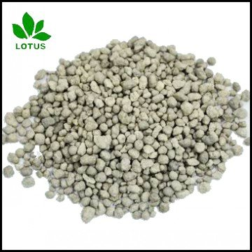
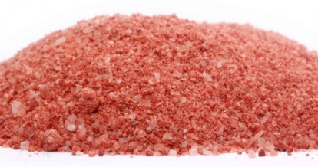
সার প্রয়োগ গাছ প্রতি
গোবর সার ১৫ কেজি
ইউরিয়া ৫০ গ্রাম
জিপসাম ২৫০ - গ্রাম
টিএসপি 5০০ গ্রাম
এম পি ৫০ গ্রাম

Slide 12
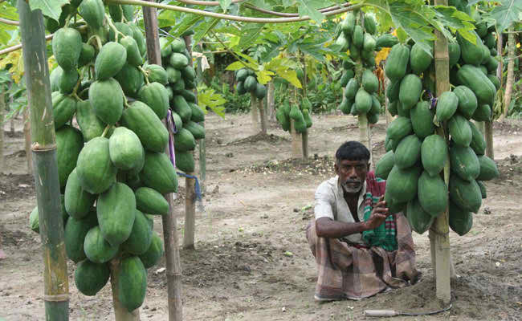
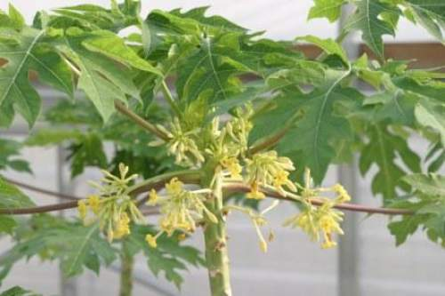
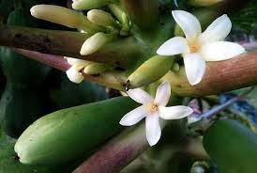
সার ও পরিচর্যা:-
বাগানে স্ত্রী ও পুরুষ লিঙ্গ মিলিয়ে চারা লাগাতে হয়। পরে একটি স্ত্রী গাছ রেখে বাকিগুলো তুলে ফেলতে হয়।পরাগায়নের জন্য ১০ শতাংশ পুরুষ গাছ রাখতে হয়।
ফুল হতে ফল ধরা নিশ্চিত মনে হলে একটি বোঁটায় একটি ফল রেখে বাকিগুলো ছিঁড়ে ফেলতে হয়।
গাছ যাতে ঝড়ে না ভাঙ্গে সে জন্য
বাঁশের খুটি দিয়ে ভালো করে বেঁধে রাখতে হবে।

Slide 13
জোড়ায় কাজ
অধিক ফসল লাভের জন্য
একটি পেঁপে বাগানে আন্ত:পরিচর্যা ব্যাখ্যা কর।

Slide 14
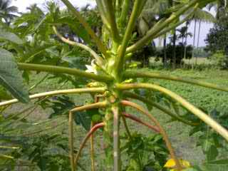
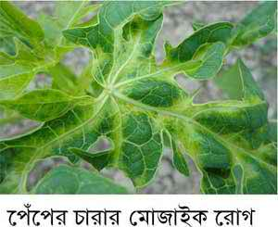
রোগ বালাই ও প্রতিকার
কান্ড পচা রোগ দেখা দিলে গাছের গোড়ার পানি নিকাশের ব্যবস্থা রাখতে হবে। রোগাক্রান্ত গাছটি উপড়িয়ে ফেলতে হবে।
গাছে পাতা কোঁকড়ানো
বা মোজাইক ভাইরাস
দেখা দিলে সাথে সাথে
গাছ উপড়িয়ে পুঁতে
ফেলতে হবে।

Slide 15
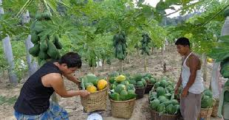
ফসল সংগ্রহ:
ফলের ত্বক হালকা হলদে বর্ণ ধারণ করলে পাকা ফল হিসাবে সংগ্রহ করা হয়
ফলের কষ জলীয়ভাব ধারণ করলে সবজি হিসাবে সংগ্রহ করা হয়

Slide 16
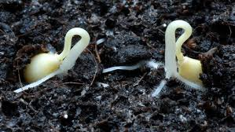
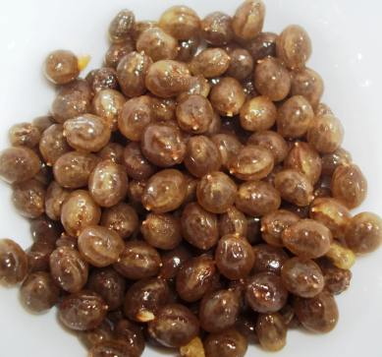
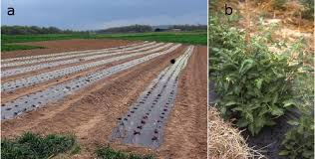
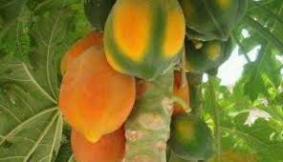
চারা তৈরি:
ভালো পেঁপে থেকে বীজ সংগ্রহ করতে হবে।
বীজের সাদা আবরণ সরিয়ে নিতে হবে।
পলিথিন ব্যাগের মাটিতে বপন করতে হয়।
বপনের ১৫/২০ দিন পর চারা গজায়।

Slide 17
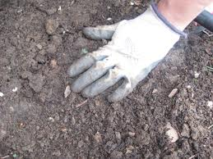
চারা রোপন পদ্ধতি:-
পেঁপে সারা বছর চাষ করা গেলেও বাণিজ্যিকভাবে চাষের জন্য আশ্বিন-কার্তিক বা ফাল্গুন-চৈত্র মাস উত্তম।
রোপনের জন্য দেড়-দুইমাস বয়সের চারা নির্বাচন করা হয়।
রোপনের ১৫দিন পূর্বে
মাদার মাটিতে সার মিশাতে হবে।

Slide 18
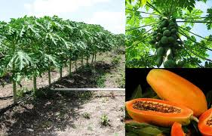
(60x60x60)ঘন সে:মি: আকারের মাদা তৈরি করে চারা রোপন করতে হবে।
চারা রোপন:-
সারিবদ্ধভাবে চারা রোপন করতে হবে। চারা থেকে চারার দূরত্ব হবে ২মিটার।

Slide 19
দলীয় কাজ
চিত্রে প্রদর্শিত ফসলটি চারা তৈরি ও রোপন পদ্ধতি দলীয়ভাবে পোস্টার পেপারে লিখে উপস্থাপন কর।

Slide 20
মূল্যায়ন
আমাদের দেশীয় জাতের পেঁপের নাম লিখ?
বর্ষায় বয়স্ক গাছে কোন রোগ দেখা দেয়?
নির্ধারিত সময়ের কত মাসে পূর্বে চারা তৈরি করতে হয়?
রোপনের কতদিন পূর্বে মাদার মাটিতে সার মিশাতে হয়?
পরাগায়নের সুবিধার জন্য কত শতাংশ পুরুষ গাছ রাখতে হয়?

Slide 21
বাড়ির কাজ
একটি পেঁপে বাগান পরিদর্শন করে এর রোগ-বালাইসমূহ ও ১০% পুরুষ গাছ রাখা হয় কেন? লিখে আনবে।

Slide 22
ক্লাসে সহযোগিতা করার জন্য সকলকে ধন্যবাদ

